Slide 1
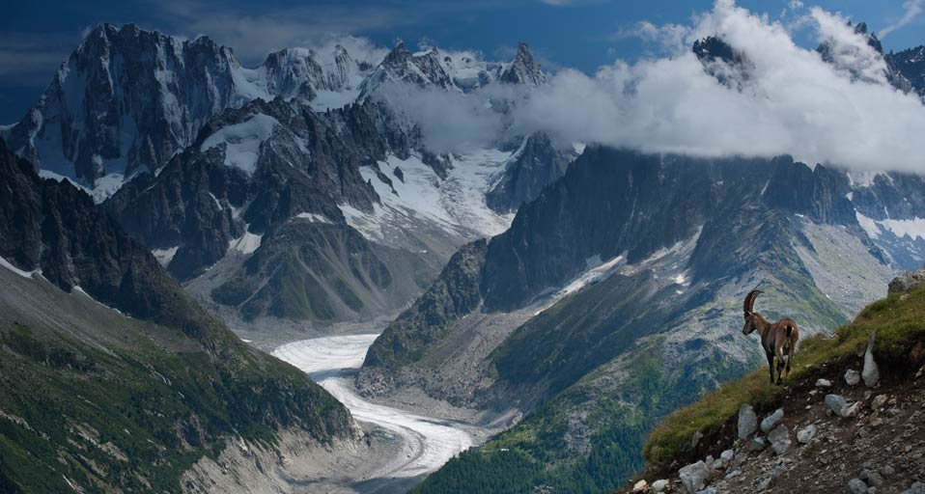
A klímaváltozás hatása a hegyvidéki éghajlatra: az Alpok
Hegedüs Adrienn

Slide 2
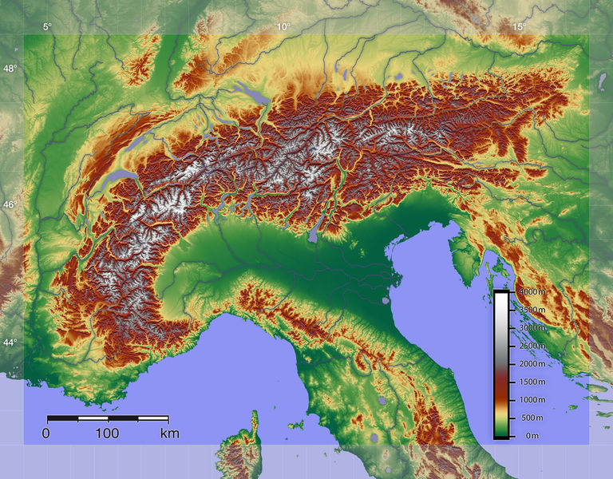
Földrajzi fekvése, éghajlata
Eurázsiai-hegységrendszer tagja, az újidő harmadidőszakában keletkezett
Nyugati-, illetve Keleti-Alpok
Gleccserek
Déli oldal melegebb, északon erdőségek
Legcsapadékosabb terület: északnyugati lejtők
Hóhatár
- É: 2400-2600 m
- D: 2700-2900 m
- a hegység belsejében: kb. 3000 m
Főn→ hóolvadás, lavinák

Slide 3
Észlelhető változások
Sérülékeny régió
Legfőbb kiváltó ok:
- antropogén hatás: üvegházhatású gázok légköri koncentrációjának növekedése 1850-től -> +1,5 °C (20. század)

Slide 4
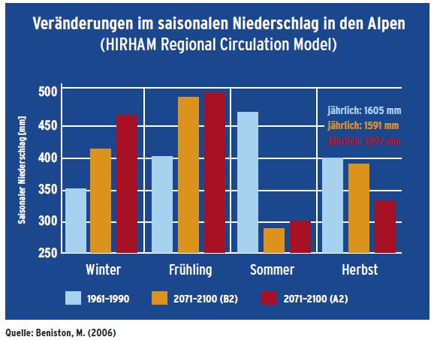
Csapadék
A csapadék
Áramlási rendszerek változása: a csapadékeloszlás módosulása
20. század: ÉNY: télen több csapadék, D és K: ősszel jóval kevesebb
Svájci-Alpok: az esős napok száma növekedést mutat
→ szárazabb nyári, csapadékosabb téli félévek
Ezzel szemben az csapadékintenzitás nő

Slide 5
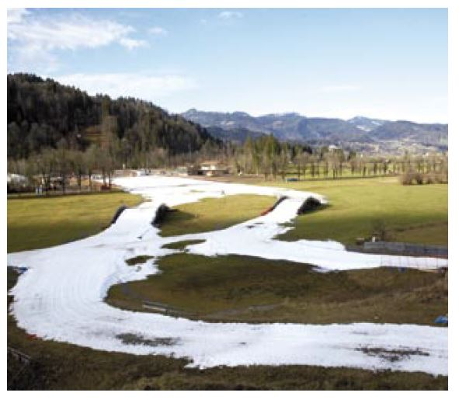
A hó
Hó helyett inkább eső formájában hullik a csapadék → Svájci-Alpokban erőteljes csökkenés a hóval borított terület nagyságában
Trend: enyhébb, „hóban szegény” telek, rövidebb, tartós hóborítottsággal
Modelleredmények:
-> +1 °C - +150 méter a hóhatár szintjében
-> +1 °C – több héttel megrövidül a terület hóborítottságának időtartama
- > 2100-ra várt +4 °C-os emelkedés hatására a hó mennyiségének változása 1000 m-en 90%-kal, 2000 m-en 50%-kal, 3000 m-en 35%-kal csökkenhet
2007 januárjában Bayern

Slide 6
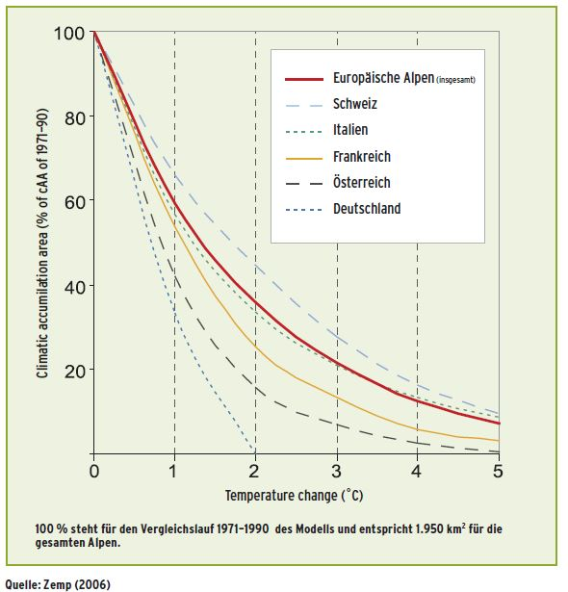
Gleccserek
Egyértelmű visszahúzódás
19. század közepe óta területük a felére csökkent, 2050-re még elveszíthetik tömegük 25%-át
Valószínűleg a permafrost határa is több méterrel emelkedni fog
Következmények: természeti katasztrófák

Slide 7
A következmények röviden
Ökológiai rendszer változása: hosszabb vegetációs időszak, egyes fajok kihalhatnak, „erdők összetételének” módosulása, erdőhatár magasabbra tolódása
A mezőgazdasági felhasználás korlátozódik
Hőhullámok -> légszennyezettség; áradások, viharok -> emberi életek is veszélyeztetettek
Turizmus: síszezon rövidülése

Slide 8
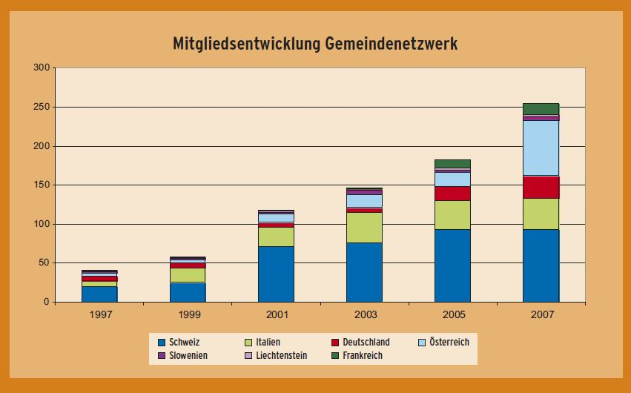
„Megoldás”
Nemzetközi összefogás: projektek, szervezetek, amelyek folyamatosan figyelemmel kísérik a változásokat, illetve javaslatokat tesznek a modellek által számolt várható átalakulások minél nagyobb mértékű mérséklésére

Slide 9
Köszönöm a figyelmet!
Forrás: Bundesministerium für Umwelt, Naturschutz und Reaktorsicherheit: Klimawandel in den Alpen – Fakten-Folgen-Anpassung

